Slide 1
第五章
数组和广义表
数据结构

Slide 2
第５章 数组和广义表
一维数组
多维数组
特殊矩阵的压缩存储
稀疏矩阵
广义表

Slide 3
一、数组
第一节 数组的定义
数组是相同类型的数据元素的集合
数组是一种定长的线性表
数组一般不作插入和删除操作
一旦建立了数组，则结构中的数据元素个数和数据元素之间的关系就不再发生变动

Slide 4
一、数组
第一节 数组的定义
数组中的每个数据元素都对应于一组下标(j₁,j₂,…,j_{n})
其中：0≤j_{i}≤b_{i}-1
b_{i}称为第i维的长度(i=1,2,…,n)

Slide 5
注意： 这里讨论的数组与高级语言中的数组有所区别：高级语言中的数组是顺序结构；而这里的数组既可以是顺序的，也可以是链式结构，用户可根据需要选择。
判断：“数组的处理比其它复杂的结构要简单”，对吗？
答：对的。因为——
① 数组中各元素具有统一的类型；
② 数组元素的下标一般具有固定的上界和下界，即数组一旦被定义，它的维数和维界就不再改变。
③数组的基本操作比较简单，除了结构的初始化和销毁之外，只有存取元素和修改元素值的操作。

Slide 6
二、一维数组
第一节 数组的定义
一维数组是一种简单的定长线性表
一维数组中的每个数据元素是一个(数)值(原子)
如：int A[8]={8,7,5,4,6,1,3,2}
b=8，有8个数据元素，每个元素都是一个数值
0 1 2 3 4 5 6 7
8 | 7 | 5 | 4 | 6 | 1 | 3 | 2

Slide 7
三、二维数组
第一节 数组的定义
二维数组是这样一个定长线性表，其每个数据元素也是一个定长线性表(一维数组)
Amxn= ((a₀₀ a₀₁…a_{0,n-1}), (a₁₀ a₁₁…a_{1,n-1}),…,(a_{m-1,0} …a_{m-1,n-1}))
a₀₀ a₀₁ a₀₂ … a_{0,n-1}
a₁₀ a₁₁ a₁₂ … a_{1,n-1}
: : : :
a_{m-1,0} a_{m-1,1} a_{m1,2}…a_{m-1,n-1}
A_{mxn} =

Slide 8
三、多维数组
第一节 数组的定义
多维数组是这样一个定长线性表，其每个数据元素也是一个定长线性表(降一维)
如果其数据元素不是一维数组，则其数据元素的每个数据元素也是一个定长线性表
一直到最后一个定长线性表是一维数组，其每个数据元素为一个(数)值

Slide 9
一、数组的顺序表示
第二节 数组的表示
顺序存储：数组由相同类型的数据组成，且一般不作插入和删除操作，一般采用顺序存储结构表示数组
次序约定：计算机中，存储单元是一维结构，而数组为多维结构，则用一组连续的存储单元存放数组的数据元素时，有一个次序约定问题

Slide 10
二、二维数组的顺序表示
第二节 数组的表示
A_{mxn} =
行序 列序
A_{mxn}= ((a₀₀ a₀₁…a_{0,n-1}), (a₁₀ a₁₁…a_{1,n-1}),…,(a_{m-1,0} …a_{m-1,n-1}))
A_{mxn}= ((a₀₀ a₁₀…a_{m-1,0}), (a₀₁ a₁₁…a_{m-1,1}),…,(a_{0,n-1} …a_{m-1,n-1}))
a₀₀ a₀₁ a₀₂ … a_{0,n-1}
a₁₀ a₁₁ a₁₂ … a_{1,n-1}
: : : :
a_{m-1,0} a_{m-1,1} a_{m1,2}…a_{m-1,n-1}
a₀₀ a₀₁ a₀₂ … a_{0,n-1}
a₁₀ a₁₁ a₁₂ … a_{1,n-1}
: : : :
a_{m-1,0} a_{m-1,1} a_{m1,2}… a_{m-1,n-1}

Slide 11
二、二维数组的顺序表示
第二节 数组的表示
a₀₀ a₀₁ a₀₂ … a_{0,n-1}
a₁₀ a₁₁ a₁₂ … a_{1,n-1}
: : : :
a_{m-1,0} a_{m-1,1} a_{m1,2}…a_{m-1,n-1}
A_{mxn}以行序为主序存储
A_{mxn}=
a₀₀ | a₀₁ | … | a_{0,n-1} | a₁₀ | a₁₁ | … | a_{1,n-1} | … | a_{m-1,0} | … | a_{m-1,n-1}
LOC(a_{ij}) = LOC(a₀₀) + (i x n + j) x L
LOC(a₀₀)是二维数组的起始存储地址
L为每个数据元素占用存储单元的长度(数目)

Slide 12
二、二维数组的顺序表示
第二节 数组的表示
a₀₀ a₀₁ a₀₂ … a_{0,n-1}
a₁₀ a₁₁ a₁₂ … a_{1,n-1}
: : : :
a_{m-1,0} a_{m-1,1} a_{m1,2}… a_{m-1,n-1}
A_{mxn}以列序为主序存储
A_{mxn}=
a₀₀ | a₁₀ | … | a_{m-1,0} | a₀₁ | a₁₁ | … | a_{m-1,1} | … | a_{0,n-1} | … | a_{m-1,n-1}
LOC(a_{ij}) = LOC(a₀₀) + (i + j x m) x L
LOC(a₀₀)是二维数组的起始存储地址
L为每个数据元素占用存储单元的长度(数目)

Slide 13
例：一个二维数组A，行下标的范围是1到6，列下标的范围是0到7，每个数组元素用相邻的6个字节存储，存储器按字节编址。那么，这个数组的体积是 个字节。
288
答：Volume=m*n*L=(6-1+1)*(7- 0 +1)*6=48*6=288

Slide 14
例：已知二维数组A_{m,m}按行存储的元素地址公式是：
Loc(a_{ij})= Loc(a₁₁)+[(i-1)*m+(j-1)]*K , 请问按列存储的公式相同吗？
答：尽管是方阵，但公式仍不同。应为：
Loc(a_{ij})=Loc(a₁₁)+[(j-1)*m+(i-1)]*K

Slide 15
例4 ：〖考研题〗 ：设数组a[1…60, 1…70]的基地址为2048，每个元素占2个存储单元，若以列序为主序顺序存储，则元素a[32,58]的存储地址为 。
8950
答：请注意审题！
根据列优先公式 Loc(a_{ij})=Loc(a₁₁)+[(j-1)*m+(i-1)]*K
得：LOC(a_{32,58})=2048+[(58-1)*60+(32-1)]*2＝8950
想一想：若数组是a[0…59, 0…69]，结果是否仍为8950？
维界虽未变，但此时的a[32,58]不再是原来的a[32,58]

Slide 16
三、多维数组的顺序表示
第二节 数组的表示
以行序为主序存储,多(K)维数组元素存储位置
LOC(a_{j1,j2,..,jk}) = LOC(a₀₀ ₀) +
((b₂×b₃×…×b_{k}×j₁)+(b₃×…×b_{k}×j₂)+…+j_{k})×L
a₀ ₀₀ | a₀ ₀₁ | … | a_{0 0bk-1} | a₀ ₁₀ | a₀ ₁₁ | … | a_{0,1bk-1} | … | a_{b1-1, ,0} | … | a_{b1-1,,bk-1}

Slide 17
三、多维数组的顺序表示
第二节 数组的表示
以列序为主序存储,多(K)维数组元素存储位置
LOC(a_{j1,j2,..,jk}) = LOC(a₀₀ ₀) +
((b₁×b₂×…×b_{k-1}×j_{k})+(b₁×…×b_{k-2}×j_{k-1})+…+j₁) ×Lp
a₀₀ ₀ | a₁₀ ₀ | … | a_{b1-1,0 0} | a₀₁ ₀ | a₁₁ ₀ | … | a_{b1-1,1,0} | … | a_{0 b2-1,b1-1} | … | a_{b1-1,,bk-1}

Slide 18
一、矩阵的压缩存储
第三节 矩阵的压缩存储
如果矩阵中有许多值相同的元素或者零元素(特殊矩阵、稀疏矩阵)，为了节省存储空间，可以对这类矩阵进行压缩存储
压缩存储：为多个值相同的元素只分配一个存储空间；对零元素不分配空间

Slide 19
二、特殊矩阵
第三节 矩阵的压缩存储
特殊矩阵：矩阵中，值相同的元素或者零元素的分布有一定规律
对称矩阵：矩阵中，对角线两边对应位置上元素的值相同(a_{ij}=a_{ji})
三角矩阵：矩阵中，对角线上(下)边元素值为常数(或者0)，称下(上)三角矩阵

Slide 20
二、特殊矩阵
第三节 矩阵的压缩存储
如果只存储对称矩阵对角线上的值和对角线以上部分的值，则与上三角矩阵存储方法相同
如果只存储对称矩阵对角线上的值和对角线以下部分的值，则与下三角矩阵存储方法相同

Slide 21
二、特殊矩阵(下三角矩阵存储)
第三节 矩阵的压缩存储
a₀₀ a₀₁ a₀₂ … a_{0,n-1}
a₁₀ a₁₁ a₁₂ … a_{1,n-1}
: : : :
a_{m-1,0} a_{m-1,1} a_{m-1,2} … a_{m-1,n-1}
A_{mxn}=
0 | 1 | 2 | 3 | 4 | 5 | 6 | 7 | 8 | n(n+1)/2-1
a₀₀ | a₁₀ | a₁₁ | a₂₀ | a₂₁ | a₂₂ | a₃₀ | a₃₁ | a₃₂ |  | a_{n-1,n-1}
LOC(a_{ij}) = LOC(a₀₀) + (i+1)×i/2 + j)× L

Slide 22
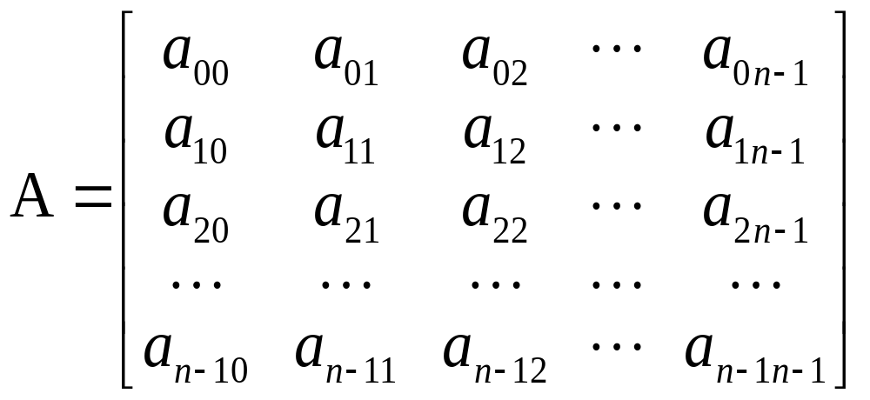
对称矩阵的压缩存储
设有一个 n×n 的对称矩阵 A。
在矩阵中，a_{ij} = a_{ji}

Slide 23
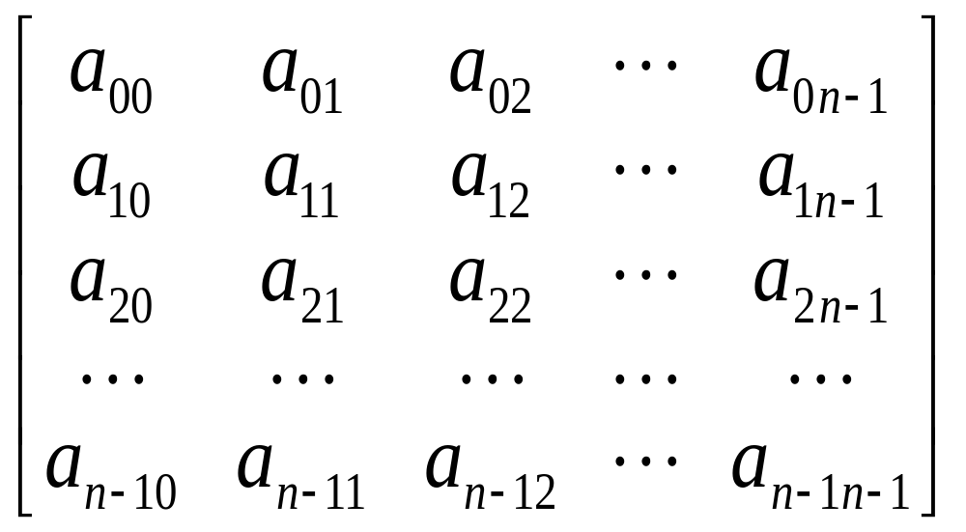
对称矩阵的压缩存储
为节约存储，只存对角线及对角线以上的元素，或者只存对角线或对角线以下的元素。前者称为上三角矩阵，后者称为下三角矩阵。
下三角矩阵

Slide 24
上三角矩阵
把它们按行存放于一个一维数组 B 中，称之为对称矩阵 A 的压缩存储方式。
数组 B 共有 n + ( n - 1 ) +  + 1 =
n*(n+1)/2 个元素。

Slide 25
下三角矩阵
0 1 2 3 4 5 6 7 8 n(n+1)/2-1
B a₀₀ a₁₀ a₁₁ a₂₀ a₂₁ a₂₂ a₃₀ a₃₁ a_{32 ……} a_{n-1n-1}
若 i ≥ j, 数组元素A[i][j]在数组B中的存放位置为 1 + 2 +  + i + j = (i + 1)* i / 2 + j
前i行元素总数 第i行第j个元素前元素个数

Slide 26
下三角矩阵
若 i < j，数组元素 A[i][j] 在矩阵的上三角部分, 在数组 B 中没有存放，可以找它的对称元素A[j][i]：= j *(j +1) / 2 + i

Slide 27
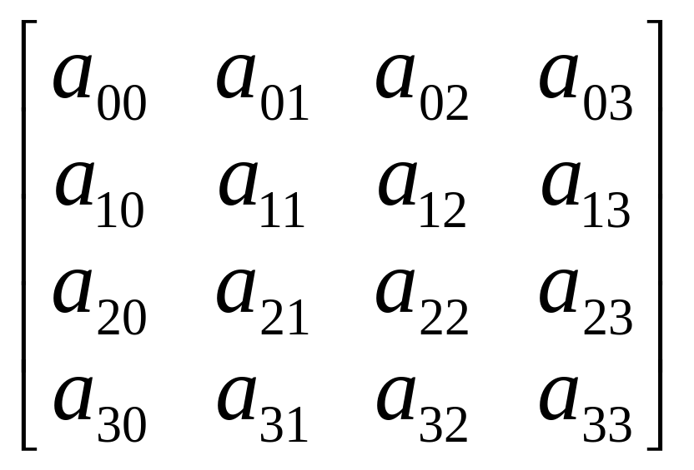
上三角矩阵
n = 4
0 1 2 3 4 5 6 7 8 9
B a₀₀ a₀₁ a₀₂ a₀₃ a₁₁ a₁₂ a₁₃ a₂₂ a₂₃ a₃₃
若i ≤ j，数组元素A[i][j]在数组B中的存放位置为 n + (n-1) + (n-2) +  + (n-i+1) + j-i
前i行元素总数 第i行第j个元素前元素个数

Slide 28
若 i ≤ j，数组元素A[i][j]在数组B中的存放位置为
n + (n-1) + (n-2) +  + (n-i+1) + j-i =
= (2*n-i+1) * i / 2 + j-i =
= (2*n-i-1) * i / 2 + j
若i > j，数组元素A[i][j]在矩阵的下三角部分，在数组 B 中没有存放。因此，找它的对称元素A[j][i]。
A[j][i]在数组 B 的第 (2*n-j-1) * j / 2 + i 的位置中找到。

Slide 29
（二）
数据结构

Slide 30
三、稀疏矩阵
第三节 矩阵的压缩存储
稀疏矩阵：矩阵中有许多值相同的元素或者零元素，而且分布没有任何规律
假设在m×n的矩阵中，有t个非零元素，令：
δ= t /(m × n)
如果稀疏因子δ≤0.05，则称该矩阵为稀疏矩阵

Slide 31
三、稀疏矩阵(三元组)
第三节 矩阵的压缩存储
用三元组存储稀疏矩阵中的非零元素
三元组(i,j,a_{ij})表示矩阵中i行、j列位置的值为a_{ij}
行 | 列 | 值
0 | 1 | 12
0 | 2 | 9
2 | 0 | -3
2 | 5 | 14
3 | 2 | 24
4 | 1 | 18
5 | 0 | 15
0 12 9 0 0 0 0
0 0 0 0 0 0 0
-3 0 0 0 0 14 0
0 0 24 0 0 0 0
0 18 0 0 0 0 0
15 0 0 -7 0 0 0

Slide 32
三、稀疏矩阵(转置)
第三节 矩阵的压缩存储
设矩阵列数为m，对矩阵三元组表扫描m次
第k次扫描，找寻所有列号为k的项
将其行号变列号、列号变行号，顺次存于转置矩阵三元组表中
行 | 列 | 值
0 | 2 | -3
0 | 5 | 15
1 | 0 | 12
1 | 4 | 18
2 | 0 | 9
2 | 3 | 24
5 | 2 | 14
行 | 列 | 值
0 | 1 | 12
0 | 2 | 9
2 | 0 | -3
2 | 5 | 14
3 | 2 | 24
4 | 1 | 18
5 | 0 | 15
0 0 -3 0 0 15
12 0 0 0 18 0
9 0 0 24 0 0
0 0 0 0 0 0
0 0 0 0 0 0
0 0 14 0 0 0
0 0 0 0 0 0

Slide 33
一、广义表的定义
第四节 广义表的定义
广义表：由n(≥0)个表元素组成的有限序列：
LS = (a₀, a₁, a₂, …, a_{n-1})
LS是广义表的名称
a_{i}是广义表的元素，既可以是表(称为子表)，也可以是数据元素(称为原子)
n为广义表的长度(n=0的广义表为空表)

Slide 34
二、广义表举例
第四节 广义表的定义
A=( ); //表A是一个空表
B=(e); //表B有一个原子
C=(a,(b,c,d)); //两个元素，分别为原子a //和子表(b,c,d)
D=(A,B,C); //有三个元素均为列表
E=(a,E); //递归的列表
其中，“表”以及“列表”，均指广义表

Slide 35
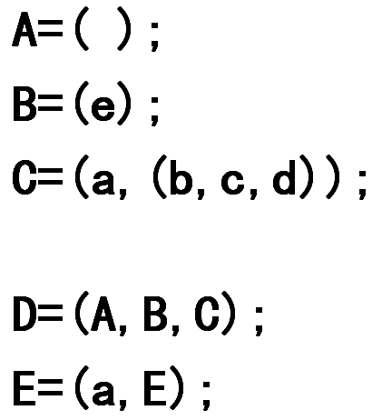
三、广义表的表头
第四节 广义表的定义
表头(head)：广义表的第一个元素
表头既可以是原子，也可以是列表(广义表)
GetHead(B) = e
GetHead(D) = A
GetHead((B,C)) = B

Slide 36
四、广义表的表尾
第四节 广义表的定义
表尾(tail)：广义表中，除表头外的部分
表尾一定是列表
GetTail(B) = ()
GetTail(D) = (B,C)
GetTail((B,C)) = (C)

Slide 37
例：求下列广义表操作的结果
(k, p, h)
1. GetTail【(b, k, p, h)】＝ ;
2. GetHead【( (a,b), (c,d) )】＝ ;
3. GetTail【( (a,b), (c,d) )】＝ ;
4. GetTail【 GetHead【((a,b),(c,d))】】＝ ;
(a,b)
((c,d))
（b）
( )
5. GetTail【（e）】＝ ;
6. GetHead 【 ( ( ) )】＝ .
7. GetTail【 ( ( ) ) 】＝ .
(a,b)
( )
( )

Slide 38
一、广义表的存储结构
第五节 广义表的存储
广义表一般采用链式存储结构
表结点
原子结点
hp表示表头，tp表示表尾
Tag=1 | hp | tp
Tag=0 | atom

Slide 39
一、广义表的存储结构
第五节 广义表的存储
A
NIL
C
1
1
^
B
1
^
0
a
1
1
1
^
0
e
0
b
0
c
0
d
D
1
^
1
1
^
E
1
1
^
0
a

Slide 40
练习
假设一个10×10的上三角矩阵A按照列优先顺序压缩存储在一维数组 B中，则B数组的大小应为
A. 50 B. 55 C. 100 D. 101

Slide 41
练习
A是74的二维数组，按行优先方式顺序存储，元索A[0][0]的存储地址为1000，若每个元素占2个字节，则元家A[3J[3]的存储地址为
A. 1026 B. 1028 C. 1030 D. 1032

Slide 42
练习
对稀疏矩阵采用三元组表示法的目的是
A.便于输入和输出
B.便于进行矩阵运算
C.降低时间复杂度
D.节省存储空间

Slide 43
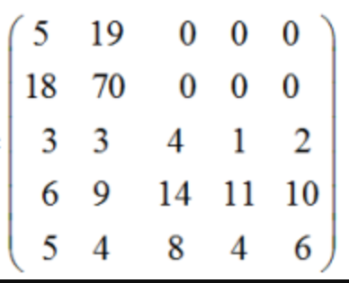
练习
已知一个5×5的稀疏矩阵所示，试写出该矩阵的三元组表示。

Slide 44
练习
一个数组的第一个元素的存储地址是100，每个元素占2存储单元，则第5个元素的存储地址是______m
A．105 B.108 C．115 D．118

Slide 45
练习
假设一个8阶的上三角矩阵A按照列优先顺序压缩存储在一维数组8中，则B数组的大小应为_____。

Slide 46
练习
二维数组A[8][9]按行优先顺序存储，若数组元素A[2][3]的存储地址为l087，A[4][7]的存储地址为ll53，则每个数组元素占用的存储单元的个数是________。

Slide 47
练习
二维数组A按行序优先顺序存储，每个数据元素占1个存储单元。若数据元素 A[1][1]的存储地址是420，A[3][3]的存储地址是446，则A[5][5]的存储地址是
A．470 B. 471 C．472 D．473

Slide 48
练习
稀疏矩阵可以采用_______方法进行压缩存储。

Slide 49
练习
把特殊矩阵A[10][10]的下三角矩阵压缩存储到一个一维数组M中，刚A中元素a[4][3]在M中所对应的下标位置是
A．8 B．12 C．13 D．55

Slide 50
练习
设有二维数组A[8][ 10]，按行序优先存储，且每个元素占用2个存储单元，若第一个元素的存储起始位置为b，则存储位置为b+20处的元素为______。

